Slide 1
IYL- impove your life «Улучши свою жизнь»
Галкин Максим
Гагарин Егор
Серова Дарья
Усманов Кирилл
МБОУ «Школа №62»

Slide 2
Актуальность проекта:
Как же сделать так, что бы молодые люди с раннего возраста заботились о своем здоровье?
Сформировать здоровые привычки и избавиться от вредных!
И эти здоровые привычки останутся с ними на всю жизнь.
И так как современные школьники много времени проводят в телефоне, то хотелось бы создать приложение, вырабатывающее и контролирующее привычки.

Slide 3
Цель проекта:
Создать макет приложения по формированию полезных привычек по здоровому образу жизни у современных старшеклассников.
Проблема:
низкая ответственность школьников за свое здоровье и не сформированность у них понятие ценности здоровья.

Slide 4
Задачи проекта:
Выявить и изучить путем опроса, какие полезные и вредные привычки по ЗОЖ есть у современных старшеклассников.
Проанализировать имеющиеся сейчас приложения – трекеры привычек.
Разработать дизайн макета приложения по формированию здоровых привычек старшеклассников.
Проанализировать программы графического дизайна и фоторедакторы для создания макета.
Продумать систему бонусов и поощрений в будущем приложении.
Провести апробацию макета, путем опроса одноклассников.

Slide 5
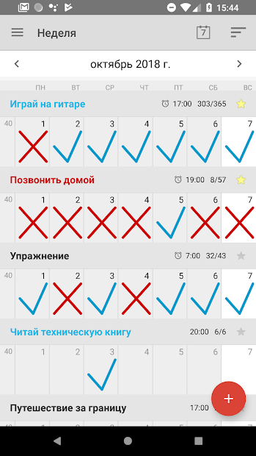
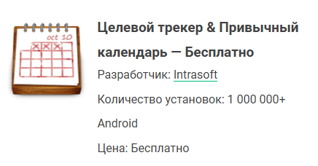
Приложения – трекеры привычек

Slide 6
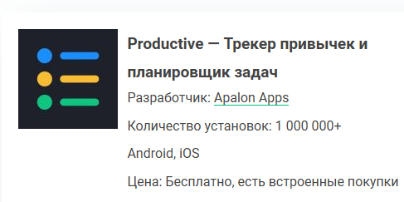
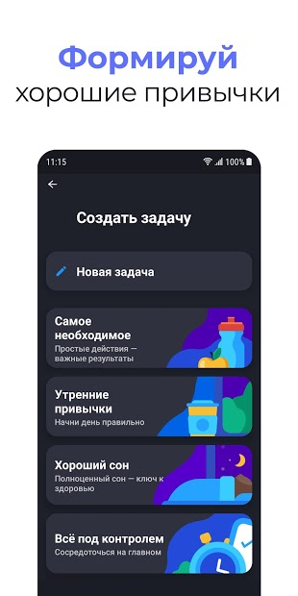
Приложения – трекеры привычек

Slide 7
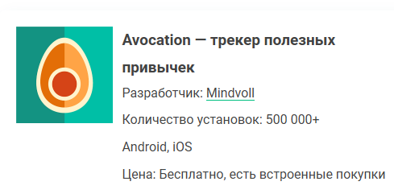
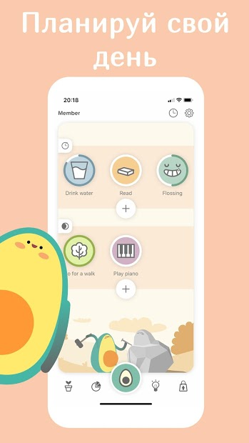
Приложения – трекеры привычек

Slide 8
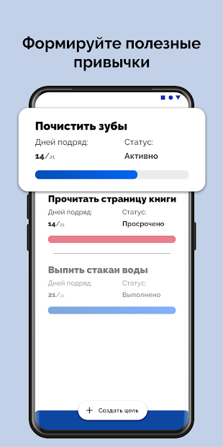
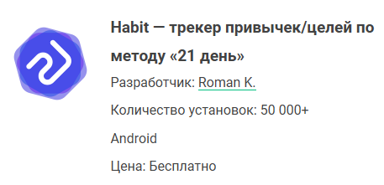
Приложения – трекеры привычек

Slide 9
Недостатки приложений:
Привычки необходимо сформулировать самостоятельно;
Привычек очень много, трудно их все контролировать;
Привычки не относящиеся к ЗОЖ;
Привычки рассчитанные на взрослых людей!

Slide 10
Полезные и вредные привычки старшеклассников
Полезные
Хороший сон
Не курить
Заниматься спортом регулярно
Соблюдать гигиену
Утренняя зарядка
Есть каждый день овощи и фрукты
Не употреблять энергетики
Не проводить много времени в телефоне и за компьютером
Много гулять на свежем воздухе
Вредные
Поздно ложиться спать
Часто употребление фастфуда
Есть много сладкого
Недостаточно двигаться
Мало спорта
Компьютерная зависимость

Slide 11
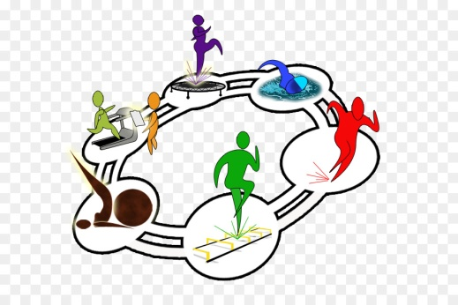
Этапы создания макета приложения
ЭТАП №1: анализ программ для разработки макета.
Этап №2: создание макета приложения
Этап №3: разработка системы бонусов
Этап №4: апробация проекта.

Slide 12
Ресурсы для реализации проекта
Информационный: специализированная литература и Интернет-ресурсы по ЗОЖ современных школьников, опрос одноклассников.
Кадровый: учитель информатики, учитель биологии, консультанты из ВШЭ.
Технические: компьютер, программное обеспечение – графические редакторы.
Временной: часы занятий профильной информатикой и внеурочная деятельность.

Slide 13
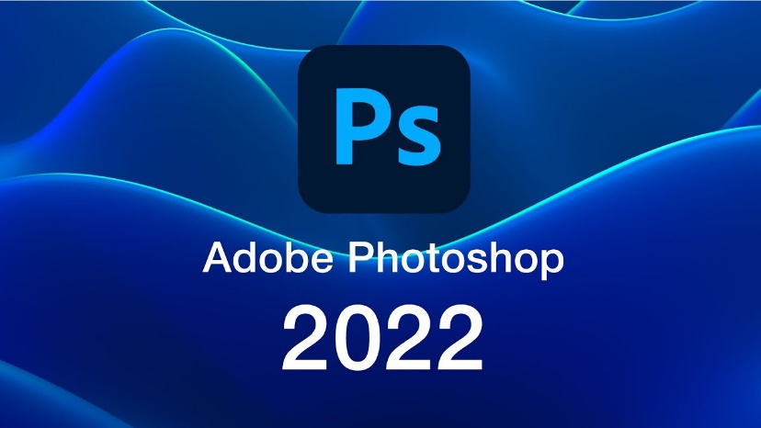
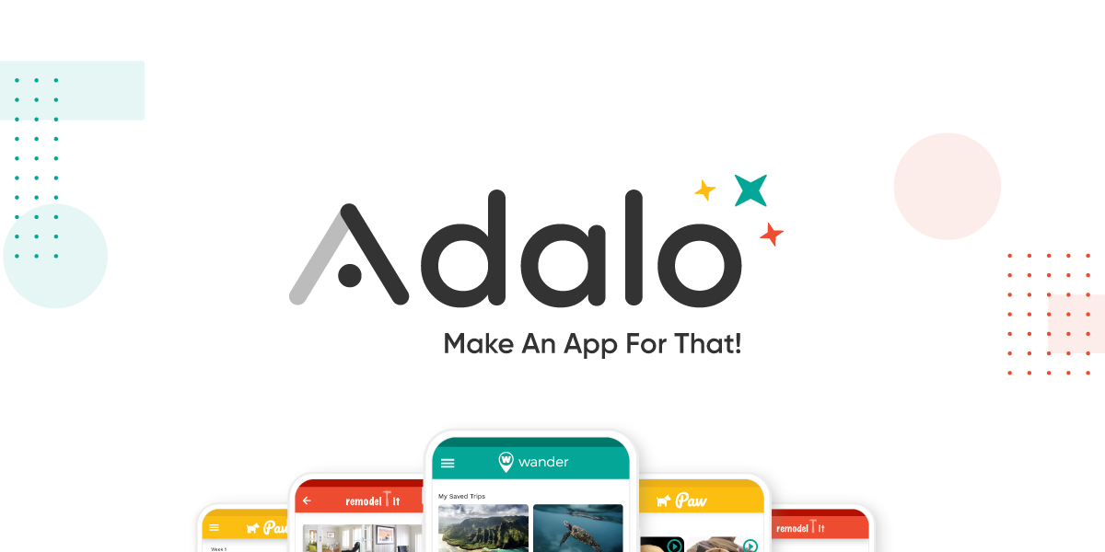
Программы для создания графических макетов

Slide 14
Макет приложения

Slide 15
Бонусы и поощрения

Slide 16
Качество результата
Разработан макет проекта с понятным и удобным интерфейсом
Приложение адаптировано под учащихся старших классов.
Была проведена апробация проекта, путем презентации его одноклассникам. Были получены следующие отзывы:
«Я бы использовал это приложение, так как хочу давно избавиться от вредных привычек, которые у меня есть»
«Мне нужно больше стимулов для формирования хороших привычек»
«Хорошее приложение, я давно такое искал».

Slide 17
Ваши вопросы?

